Slide 1
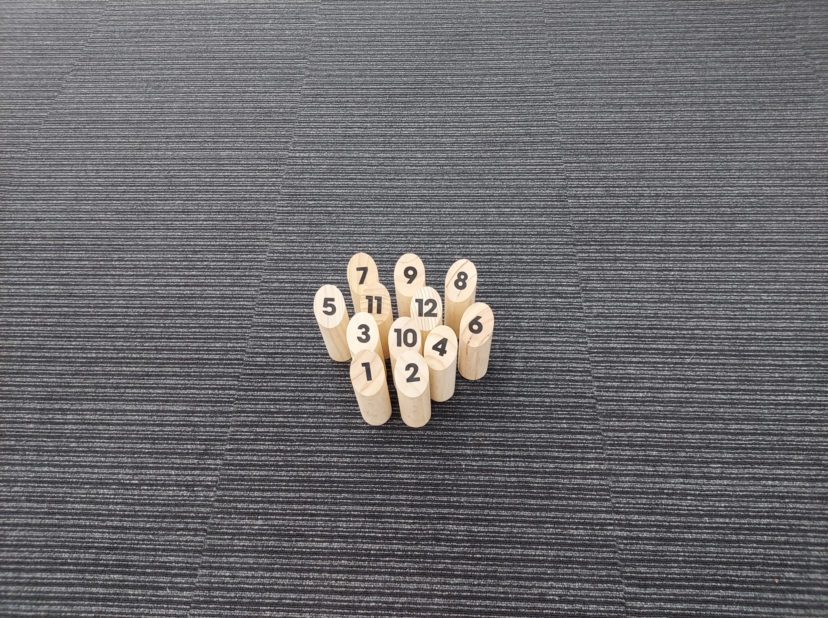
知ってますか？
「モルック」
モルック発祥の地は
〇〇〇〇〇〇です
大盛り上がりのこのスポーツとは・・・？

